Slide 1
Unix OS的PCB分析
参考书籍：《Unix内核源码剖析》
龙坤 2014060108012

Slide 2
PCB组成
proc结构体
存放经常被内核访问的信息，常驻内存
user结构体
管理进程打开的文件或目录等信息，当进程被换至交换空间时，对应的user结构体也被移出内存。

Slide 3
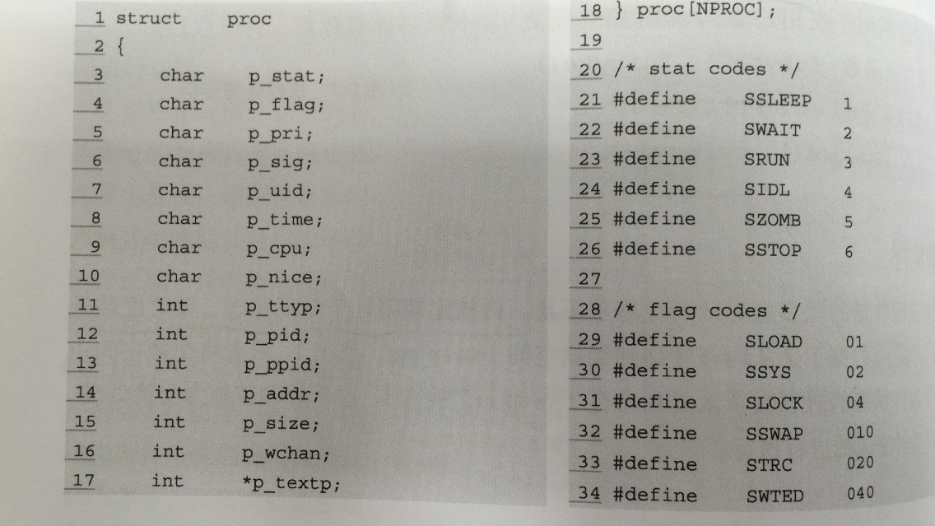
proc结构体

Slide 4
proc关键内容选讲
p_state：进程状态
SSLEEP：高优先级休眠状态
SWAIT：低优先级休眠状态
SRUN：可执行状态
SIDL：进程生成中
SZOMB：僵死（终止）状态
SSTOP：暂停状态（被跟踪状态？）

Slide 5
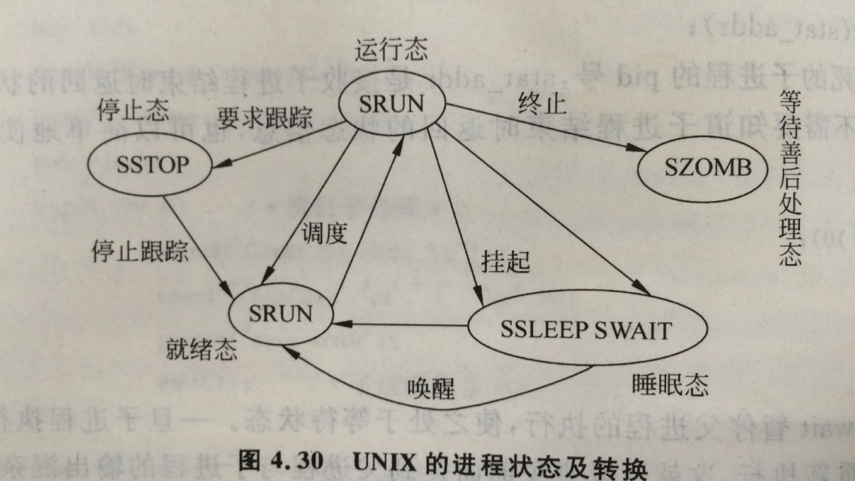
各个状态的切换

Slide 6
队列组织策略
1.线性表：PCB不分状态放在同一个表
2.PCB链接表：相同状态的PCB组成一个链式队列
3.PCB索引表：不同索引表记录不同状态的PCB地址

Slide 7
队列组织策略
swtch函数：从代表当前执行进程的元素位置开始遍历proc[]，如果存在2个以上具有最高执行优先级的进程，位于对应执行进程的元素后方，并且离他最近的那个元素将被优先选择。

Slide 8
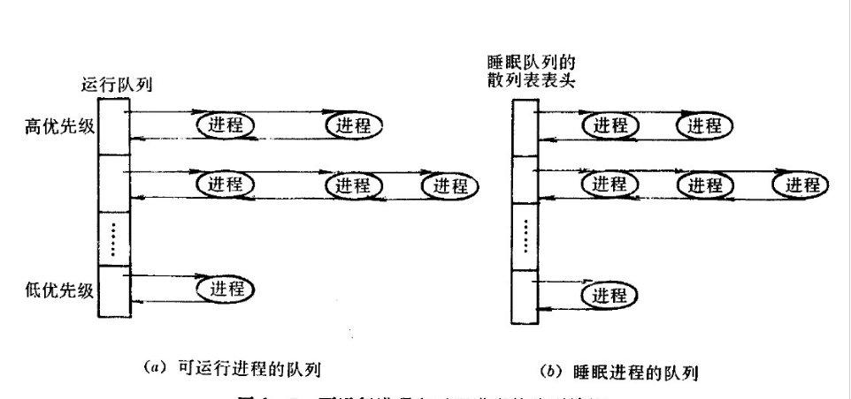
队列组织策略

